Slide 1


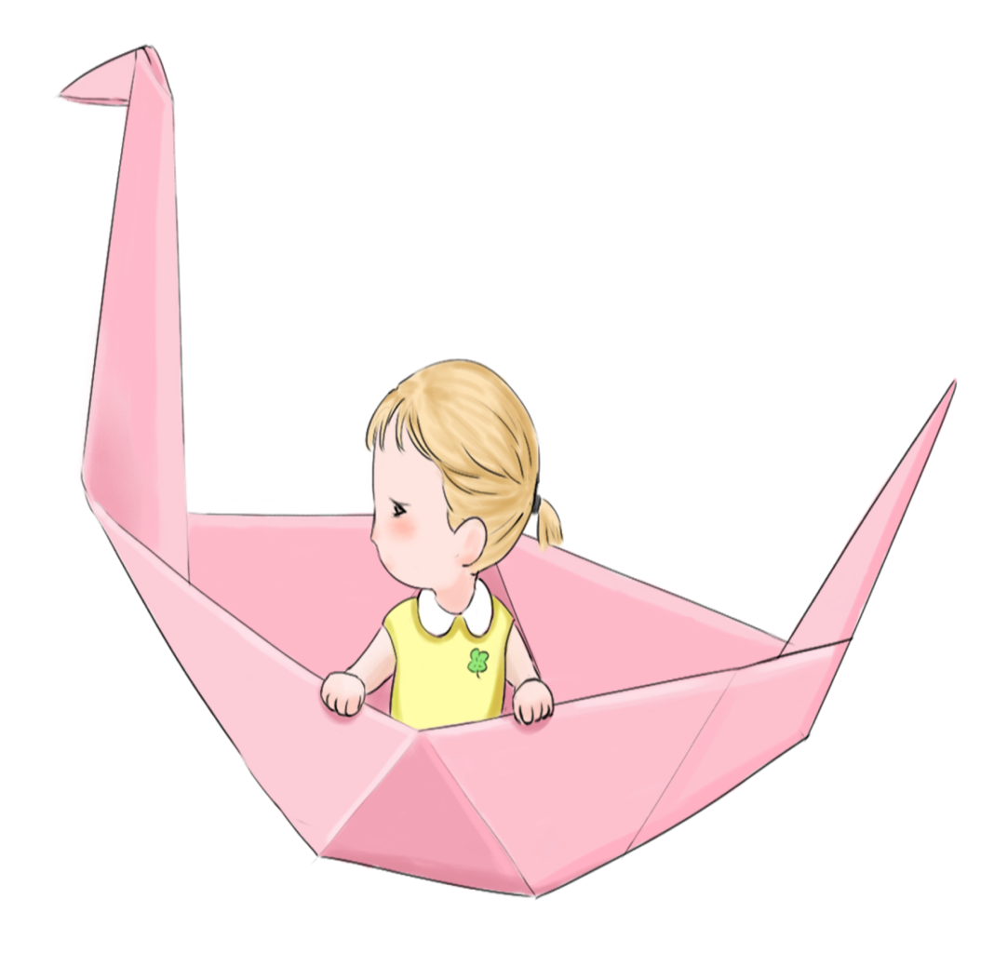




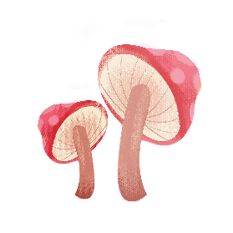

Tìm hai số khi biết
của hai số đó
Toán
HIỆU VÀ TỈ SỐ
HIỆU VÀ TỈ SỐ

Slide 2
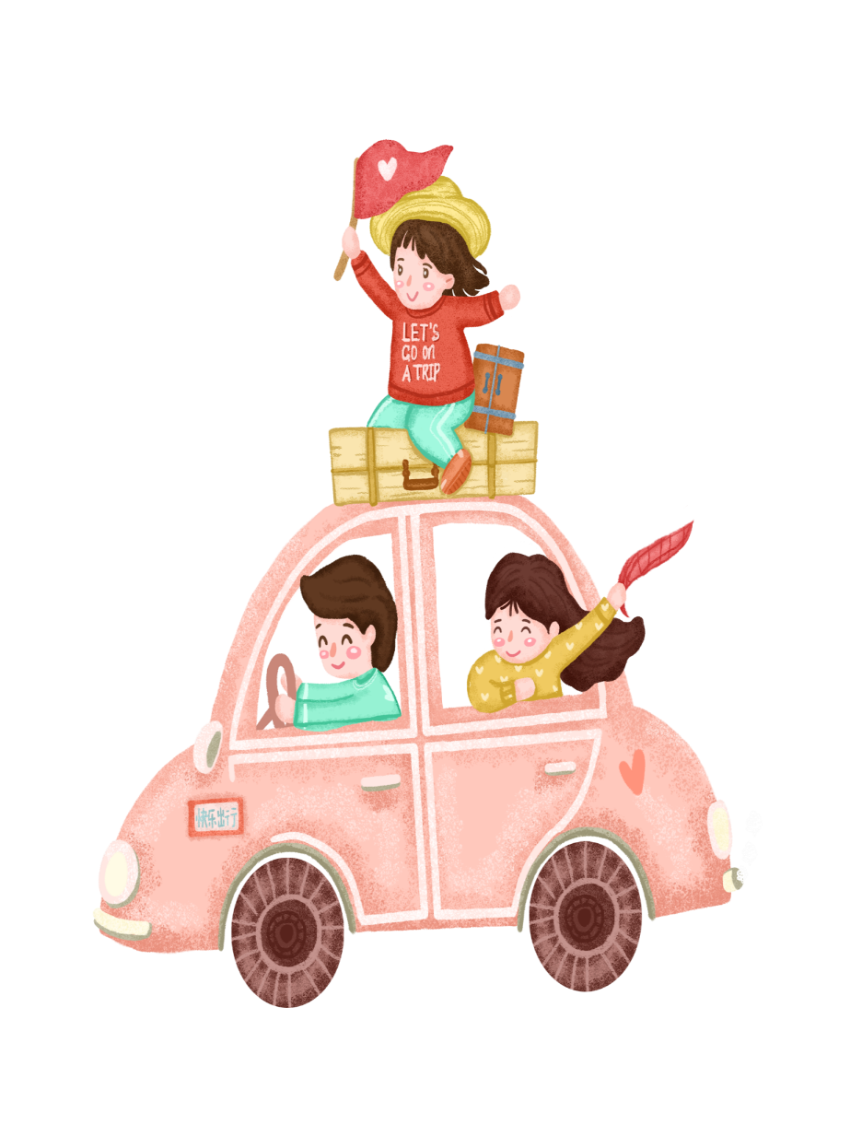

KHỞI ĐỘNG

Slide 3
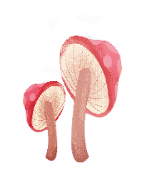




KHỞI ĐỘNG
Nêu các bước giải bài toán tìm hai số khi biết tổng và tỉ số của hai số đó.
Bước 1: Vẽ sơ đồ.
Bước 2: Tìm tổng số phần bằng nhau.
Bước 3: Tìm số bé.
Bước 4: Tìm số lớn.

Slide 4
KHÁM PHÁ

Slide 5
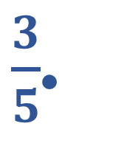
KHÁM PHÁ
$\frac{3}{5}$.
Bài toán 1.
Hiệu
của hai số là
24.
Tỉ số
của hai số đó là
Tìm hai số đó.
TÓM TẮT
Ta có sơ đồ:
?
Số bé :
24
Số lớn:
?

Slide 6
Bài giải
Ta có sơ đồ:
?
Số bé :
24
Vẽ sơ đồ
Số lớn:
?
Theo sơ đồ, hiệu số phần bằng nhau là:
5 – 3 = 2 (phần)
Tìm hiệu số phần bằng nhau
Số bé là:
24 : 2 x 3 = 36
Tìm số bé ( hoặc tìm số lớn)
Số lớn là:
36 + 24 = 60
Tìm số lớn ( tìm số bé)
Đáp số: Số bé:36
Số lớn: 60

Slide 7

KHÁM PHÁ
Bài toán 2.
Một hình chữ nhật
có chiều dài hơn chiều rộng
12m.
Tìm chiều dài,
chiều rộng của hình đó,
biết rằng
chiều dài bằng $\frac{7}{4}$ chiều rộng
TÓM TẮT
Ta có sơ đồ :
?
Chiều dài:
Chiều rộng:
12m
?

Slide 8
Bài giải
Ta có sơ đồ :
?
Chiều dài:
Chiều rộng:
12m
?
Theo sơ đồ, hiệu số phần bằng nhau là: 7 – 4 = 3 (phần)
Chiều dài hình chữ nhật là: 12 : 3 x 7 = 28 (m)
Chiều rộng hình chữ nhật là: 28 - 12 = 16 (m)
Đáp số: Chiều dài: 28 m
Chiều rộng: 16 m.

Slide 9

Cách giải bài toán Tìm hai số khi biết hiệu và tỉ số của hai số đó:
Bước 1
Vẽ sơ đồ (dựa vào tỉ số)
Bước 2
Tìm hiệu số phần bằng nhau.
Tìm số bé.
Bước 3
Tìm số lớn.
Bước 4

Slide 10
LUYỆN TẬP

Slide 11
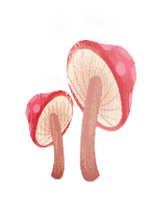
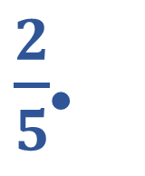
LUYỆN TẬP
Bài 1.
123.
Tỉ số
của hai số
Số thứ nhất kém số thứ hai
là
$\frac{2}{5}$.
đó là
Tìm hai số đó.
Vẽ sơ đồ (dựa vào tỉ số)
Tìm hiệu số phần bằng nhau.
Tìm số bé.
Tìm số lớn.

Slide 12
LUYỆN TẬP
Bài 1.
123.
Tỉ số
của hai số
Số thứ nhất kém số thứ hai
là
$\frac{2}{5}$.
đó là
Tìm hai số đó.
Vẽ sơ đồ (dựa vào tỉ số)
Ta có sơ đồ:
?
Số thứ nhất :
123
Số thứ hai:
?

Slide 13
Bài giải
Ta có sơ đồ:
?
Số thứ nhất :
123
Số thứ hai:
?
Theo sơ đồ, hiệu số phần bằng nhau là:
5 – 2 = 3 (phần)
Số thứ nhất là: 123 : 3 x 2 = 82
Số thứ hai là: 82 + 123 = 205
Đáp số: Số thứ nhất: 82
Số thứ hai: 205

Slide 14
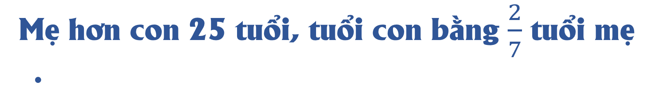
Mẹ hơn con 25 tuổi, tuổi con bằng $\frac{2}{7}$ tuổi mẹ .
Bài 2:
Tính tuổi của mỗi người .
Bài giải
Theo sơ đồ, hiệu số phần bằng nhau là:
Ta có sơ đồ:
? tuổi
7 – 2 = 5 (phần)
Tuổi con:
25 tuổi
Tuổi con là:
Tuổi mẹ:
25 : 5 x 2 = 10 (tuổi)
? tuổi
Tuổi mẹ là:
10 + 25 = 35 (tuổi)
Đáp số : Tuổi con : 10 tuổi
Tuổi mẹ : 35 tuổi

Slide 15
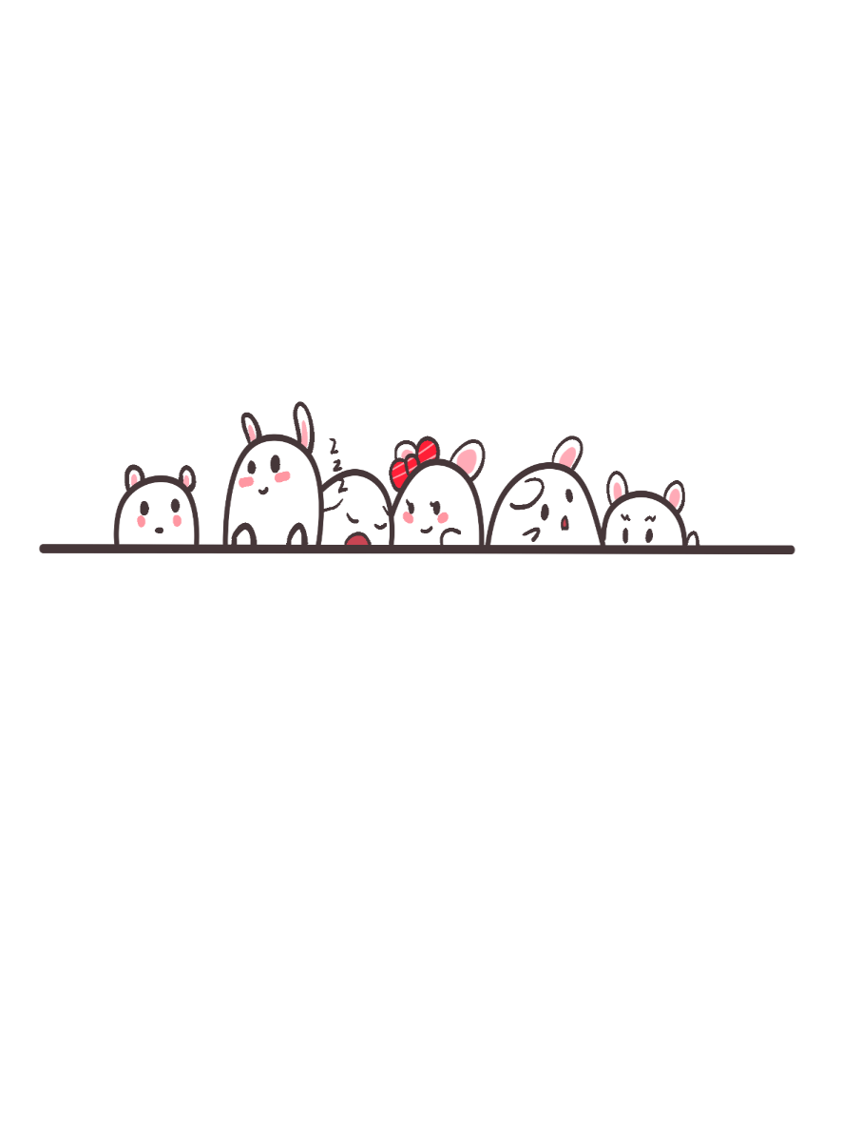
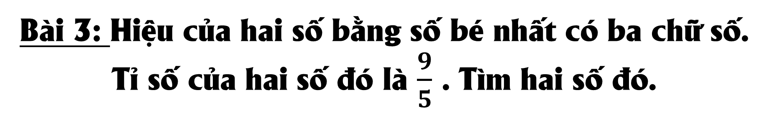
Bài 3: Hiệu của hai số bằng số bé nhất có ba chữ số. Tỉ số của hai số đó là $\frac{9}{5}$ . Tìm hai số đó.
Bài giải
Ta có sơ đồ:
?
Số bé là:
Số bé:
Số bé nhất có ba chữ số?
100
100 : 4 x 5 = 125
Số lớn
Số lớn là:
?
125 + 100 = 225
Theo sơ đồ, hiệu số phần bằng nhau là:
Đáp số : Số bé:125
9 – 5 = 4 (phần)
Số lớn:225

Slide 16
Ai nhanh nhất

Slide 17

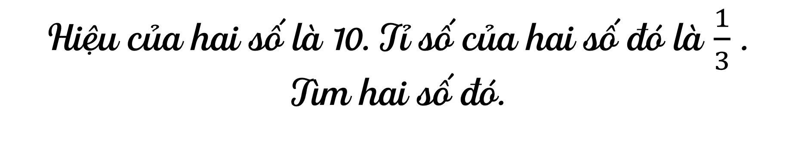
Hiệu của hai số là 10. Tỉ số của hai số đó là $\frac{1}{3}$ .
Tìm hai số đó.
A. 10 và 5
B. 15 và 10
C. 15 và 5

Slide 18
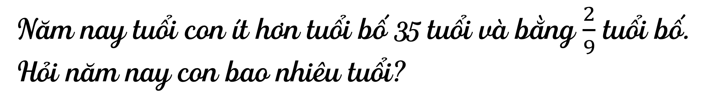
Năm nay tuổi con ít hơn tuổi bố 35 tuổi và bằng $\frac{2}{9}$ tuổi bố. Hỏi năm nay con bao nhiêu tuổi?
A. 10 tuổi
B. 15 tuổi
C. 20 tuổi

Slide 19
Khi giải bài toán Tìm hai số khi biết hiệu và tỉ số của hai số đó, ta làm những bước nào?
Bước 1: Vẽ sơ đồ.
Bước 2: Tìm hiệu số phần bằng nhau.
Bước 3: Tìm số bé.
Bước 4: Tìm số lớn.
Lưu ý: Có thể tìm số lớn trước số bé.

Slide 20
DẶN DÒ

Slide 21
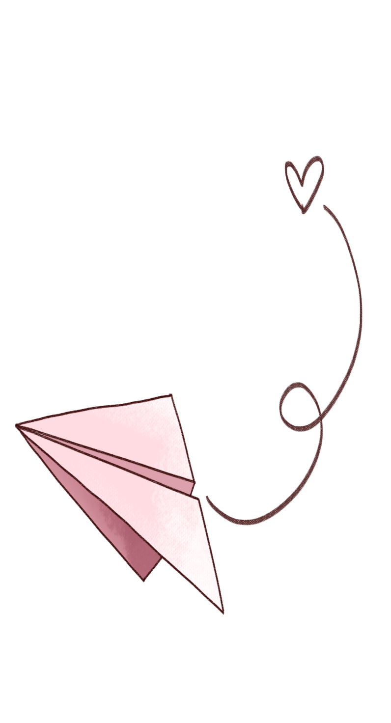
DẶN DÒ
Hoàn thành
bài tập
Chuẩn bị
bài sau

Slide 22

CHÚC CÁC EM HỌC TỐT!

